Slide 1
C# Deel 2
2024-2025
Classes maken

Slide 2
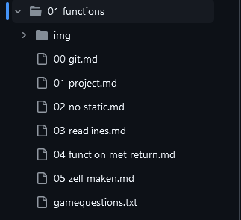
Terugblik
Functions
Void vs type
Return
Argumenten
Opdrachten week 1 af?

Slide 3

Namespace
Is gelijk aan je Project name
Is een organisatie ‘doos’

Slide 4
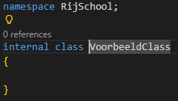
Namespace = ontdubbeling
Voorkomt 2 classes met dezelfde naam
MijnProject.Math
ExternProject.Math

Slide 5
Vandaag: classes maken
In je explorer:
Right click -> new file
Classname.cs
Namespace schrijven
Internal class classname{}

Slide 6
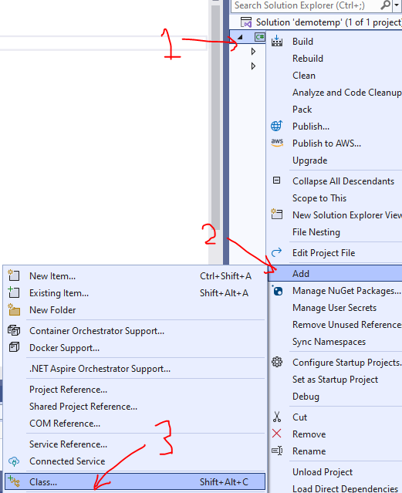
Vandaag: classes maken
Op het project:
Right click ->
Add ->
Class
In het nieuwe scherm:
Geef de class een naam

Slide 7
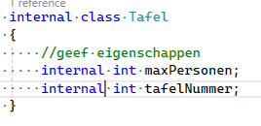
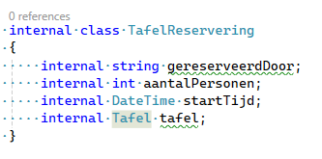
Class invullen
Maak variabelen voor de class
Noemen we fields
Welke eigenschappen heeft deze class, wat moeten we bewaren
Maak de functions van de class
Wat kan je de class laten doen?

Slide 8
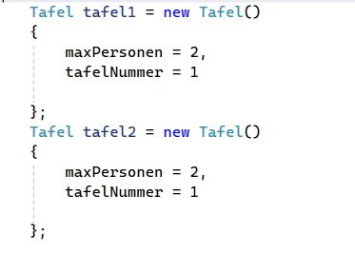
New Tafel (instance)
New
Tussen {}
De eigenschappen

Slide 9
Class als eigenschap van een Andere class
Reservering heeft een tafel

Slide 10
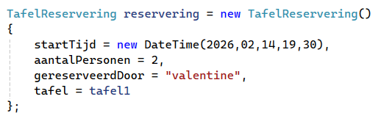

Class als eigenschap van een Andere class
Maak een tafel
Geef die door/assign die

Slide 11
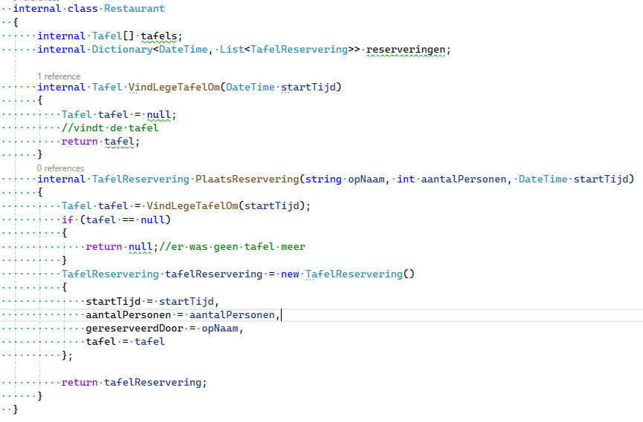

Class invullen
Functions
Binnen de {} van de class

Slide 12
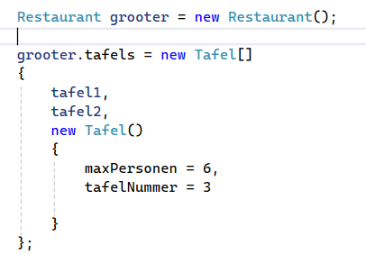
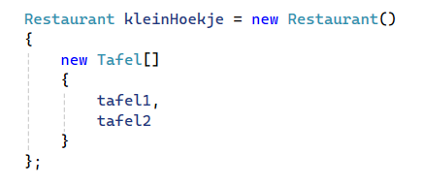
Class array
Maak de array
Zet daar tafels in (instances)

Slide 13
Demo Transform3D class
Class maken
Eigenschappen x,y,z
Function
Set
Translate
New
GameObject met Transform3D
Debugging in VS code

Slide 14
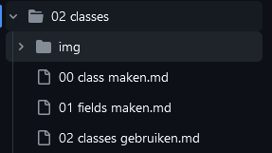
Deze week
In de les de opdrachten:

